Slide 1

Clube de Regatas Guaíba Porto Alegre
Retrospectiva 2024
Superação, Reconstrução e Conquistas

Slide 2
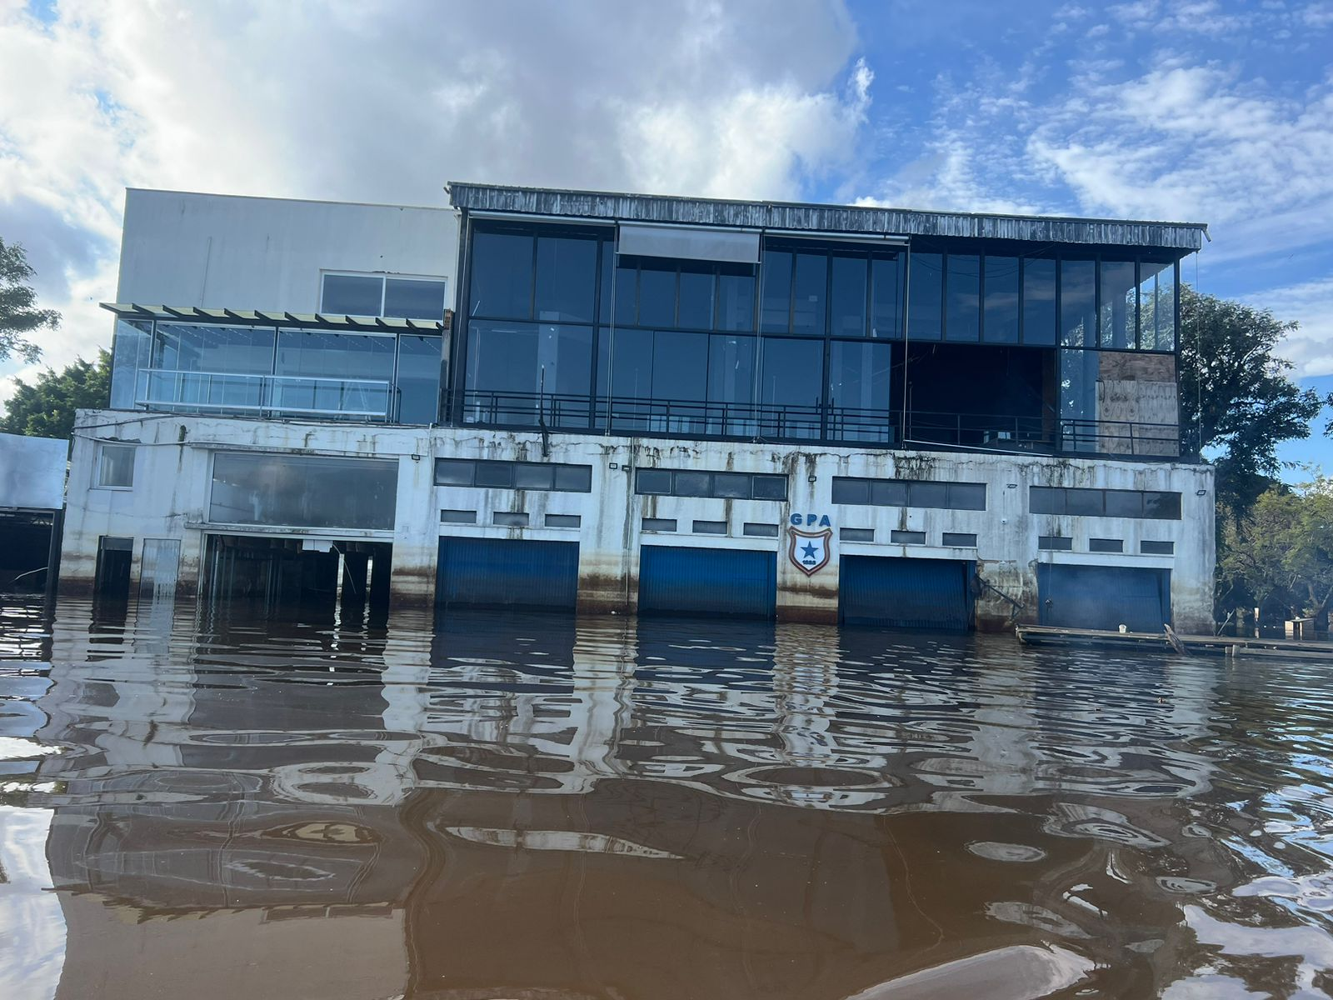
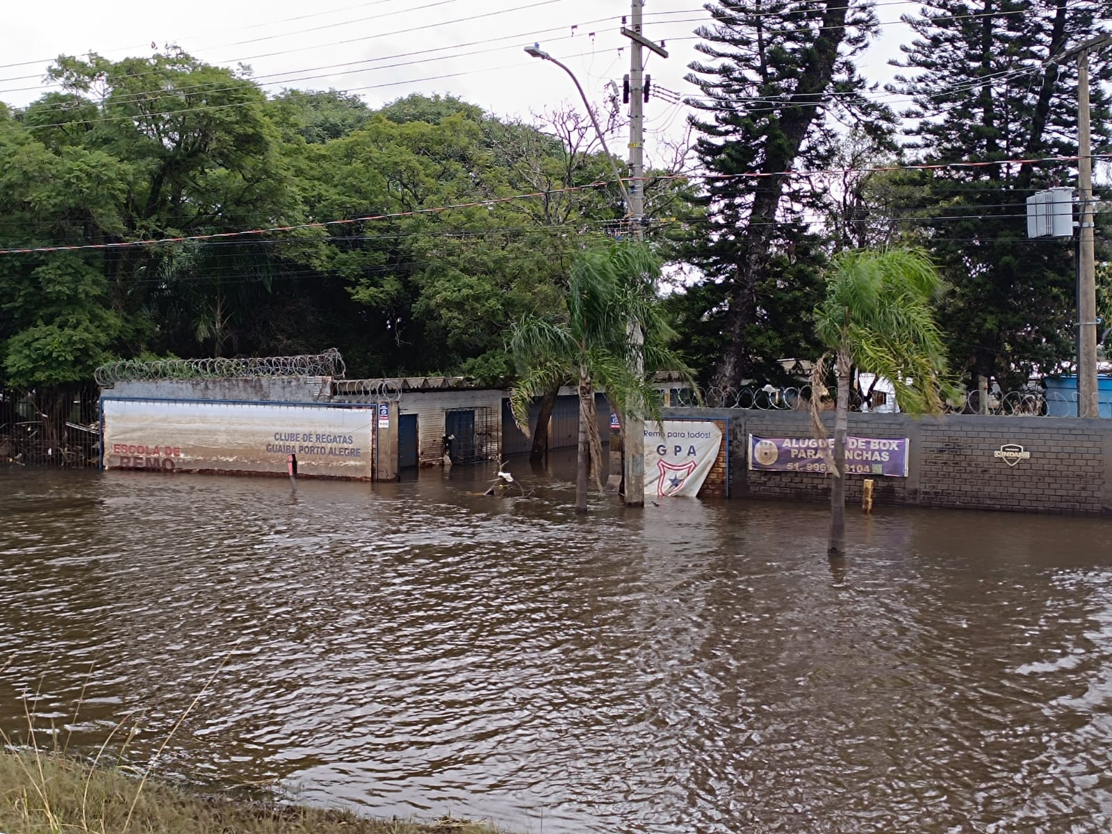
O clube em 2024
A enchente histórica de 2024 afetou diretamente o GPA e suas atividades. Por estar localizado às margens do rio, o clube foi um dos primeiros a ser atingido, junto a outras entidades náuticas, sofrendo impactos significativos em sua estrutura e na continuidade de seus trabalhos esportivos.

Slide 3
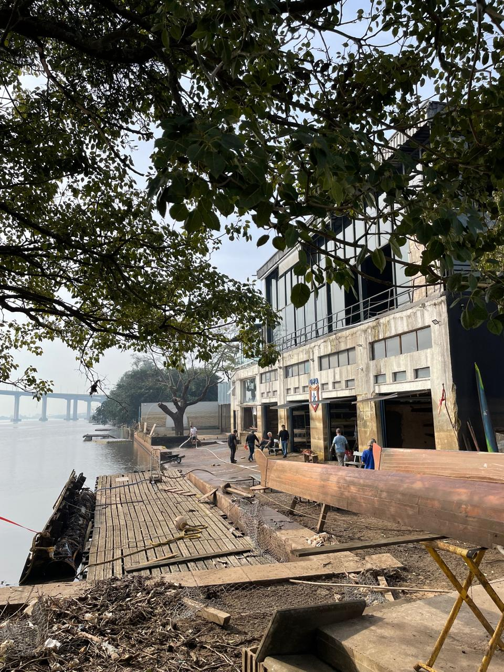
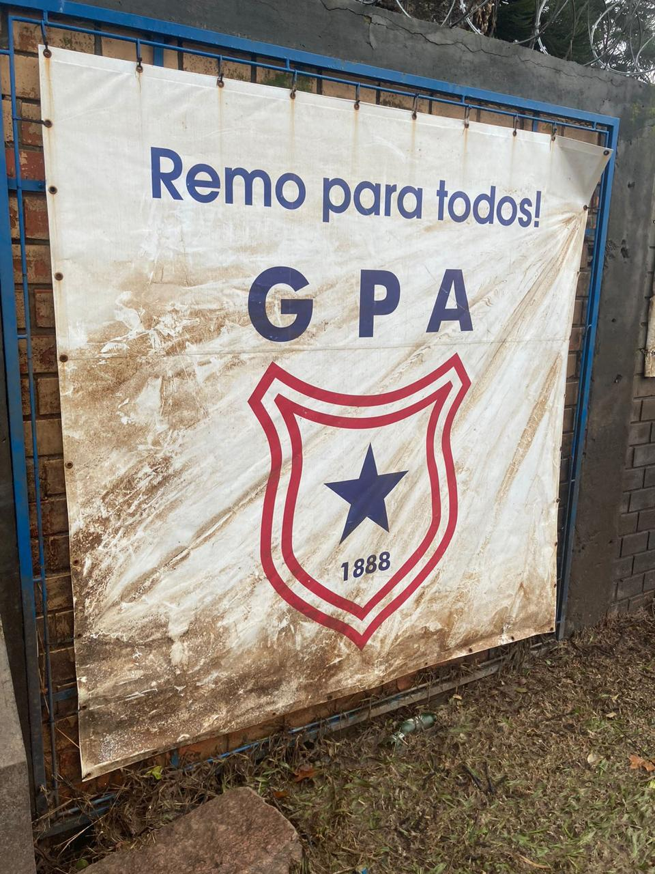
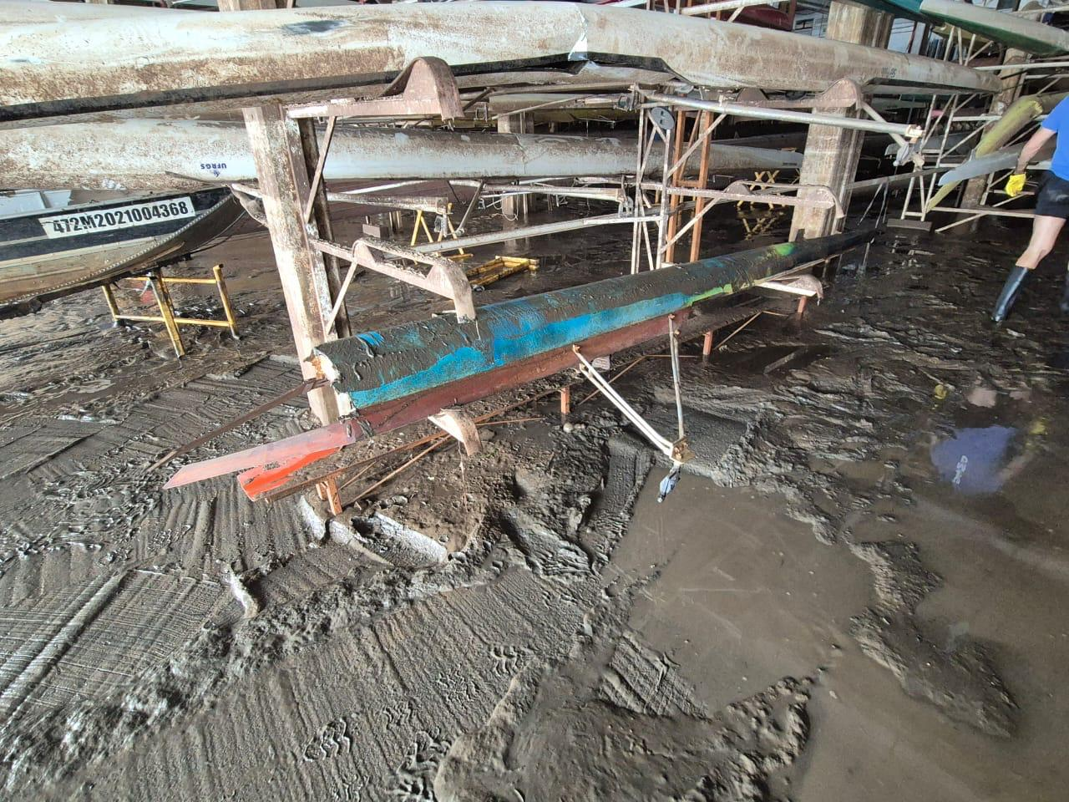
Estrutura
O ano de 2024 foi marcado por grandes desafios, especialmente pela enchente que atingiu diretamente o clube. Como consequência, sua estrutura foi extremamente danificada, gerando prejuízos significativos e dificultando a retomada das atividades.

Slide 4
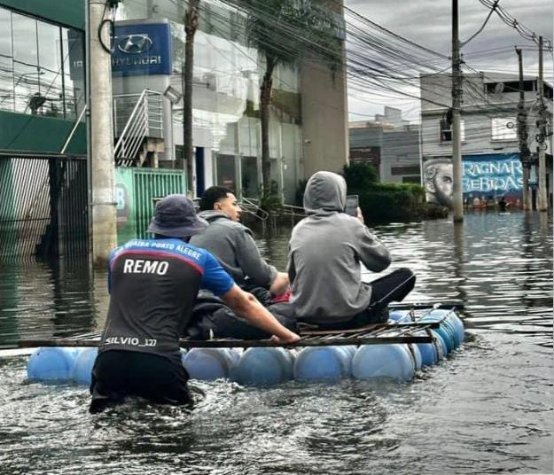
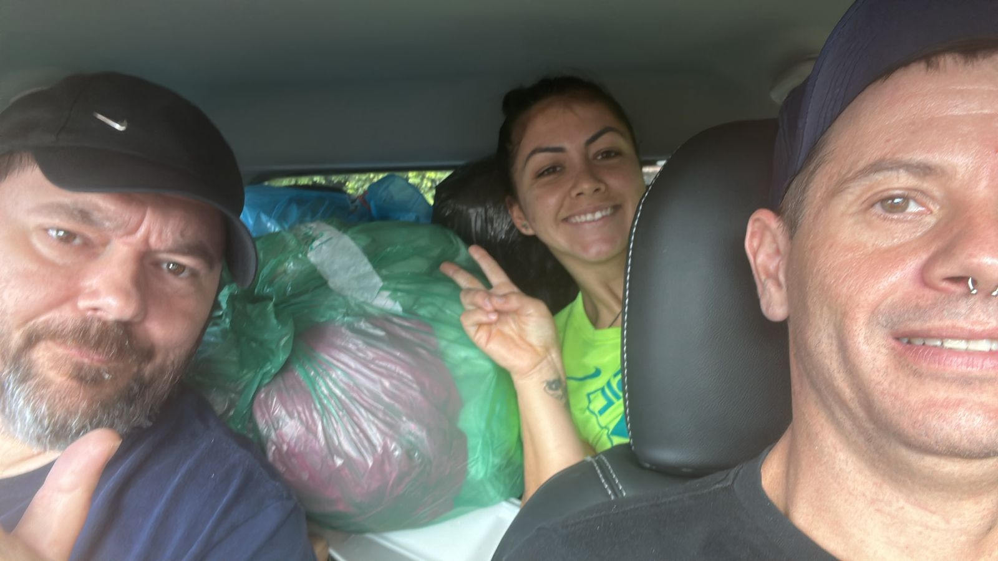
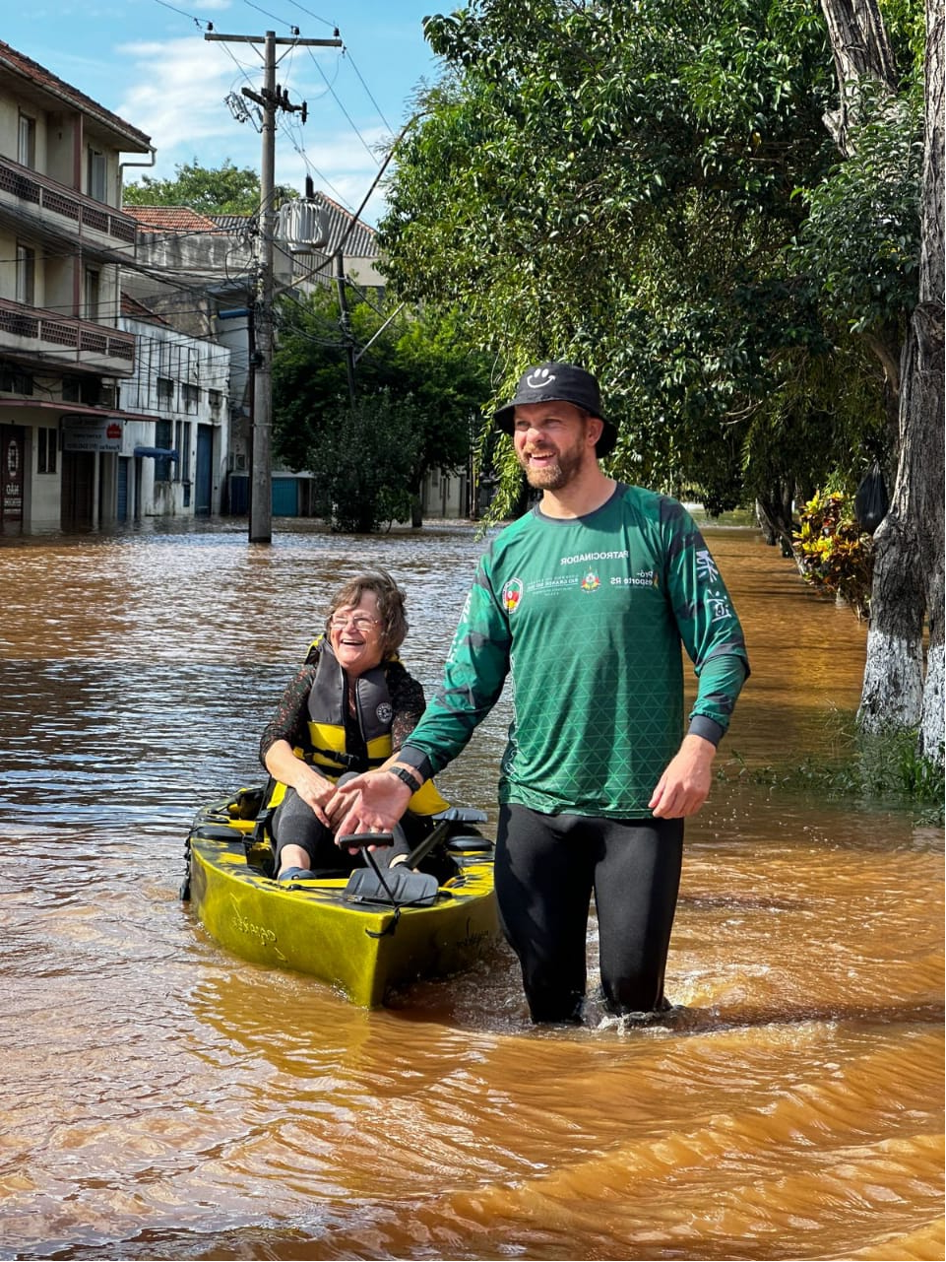
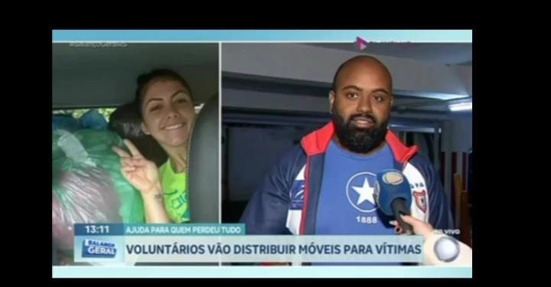
Solidariedade
Mesmo com o clube impactado pela enchente, associados, funcionários e atletas mantiveram o espírito solidário, mobilizando esforços para auxiliar a comunidade. Destaca-se que muitos deles, apesar de também terem sido afetados, seguiram contribuindo ativamente com ações de apoio ao próximo.

Slide 5
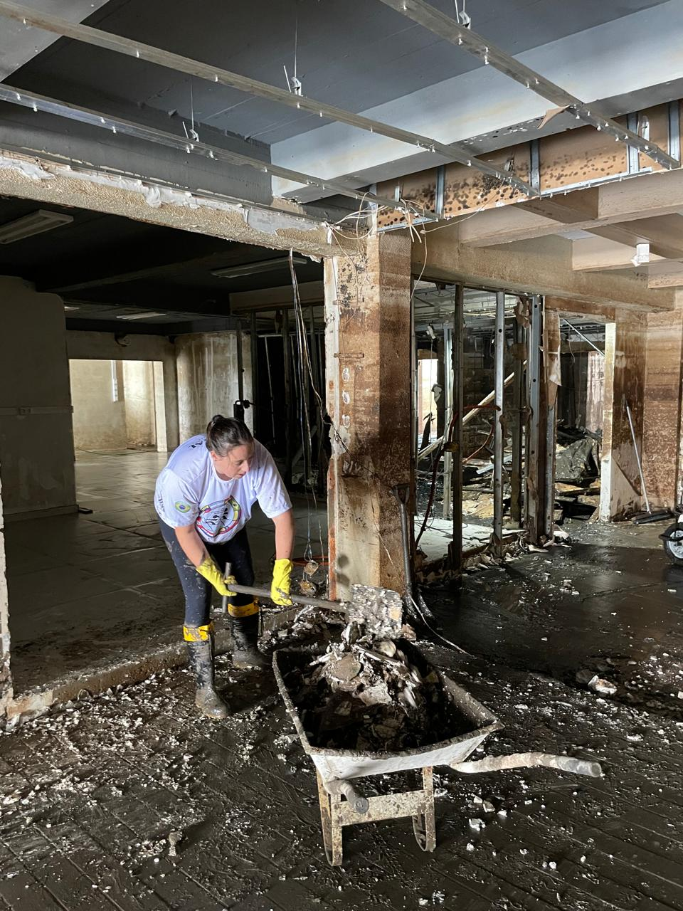
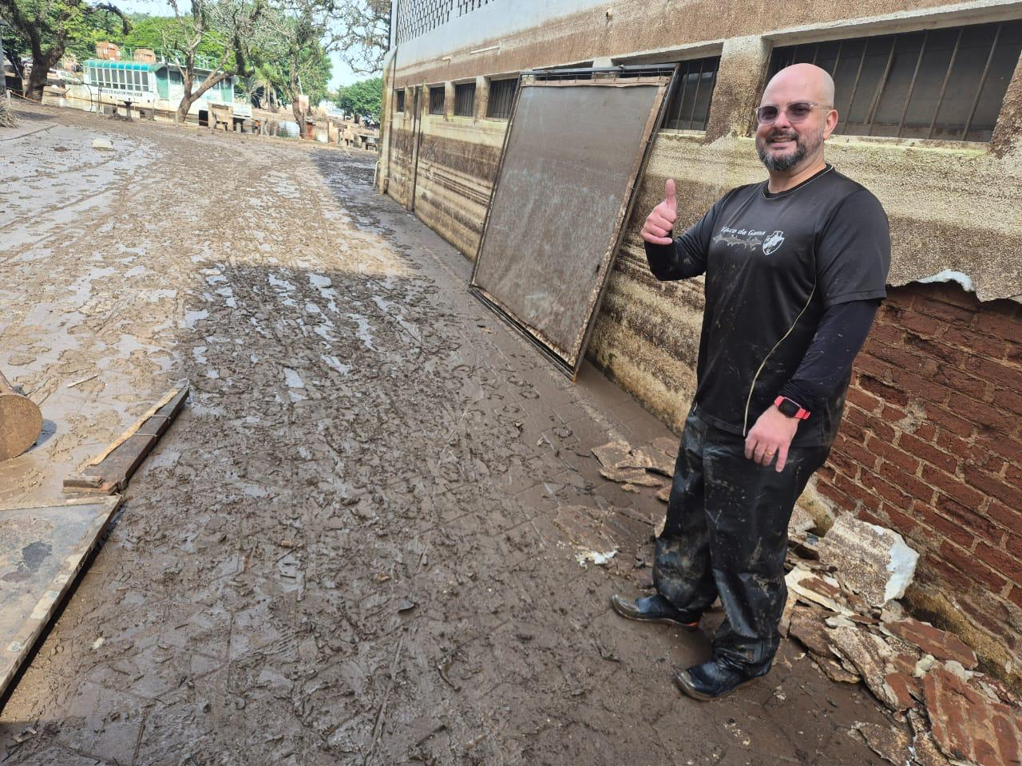
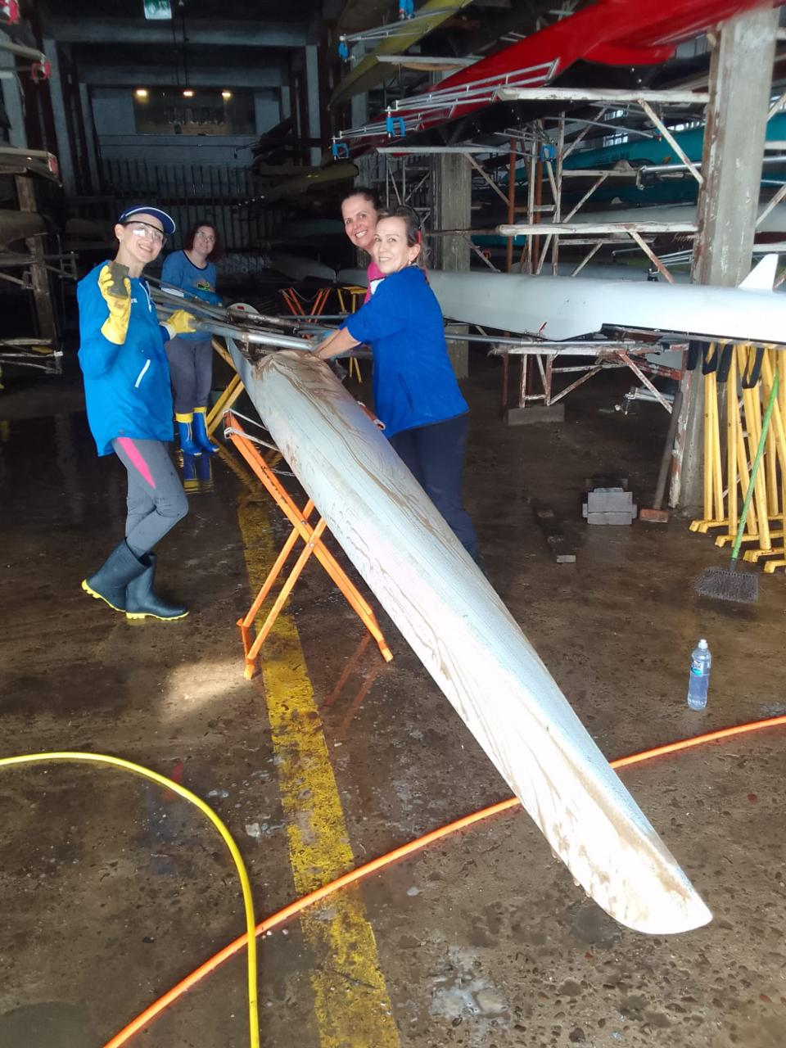
Impactos da Enchente
A enchente gerou prejuízos estruturais e operacionais significativos. Mesmo diante disso,
atletas, diretoria e associados se uniram para manter o clube ativo e em funcionamento.

Slide 6
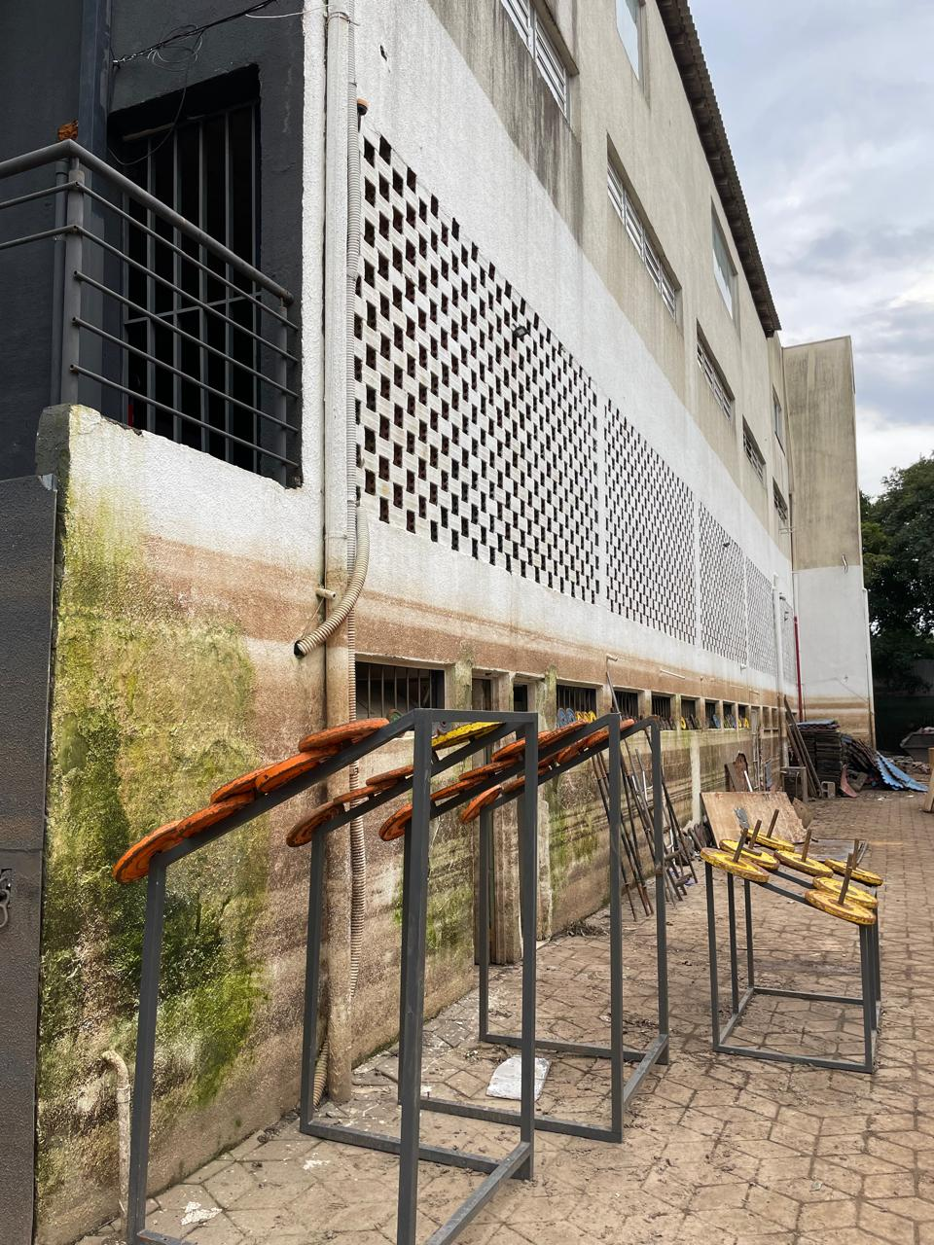
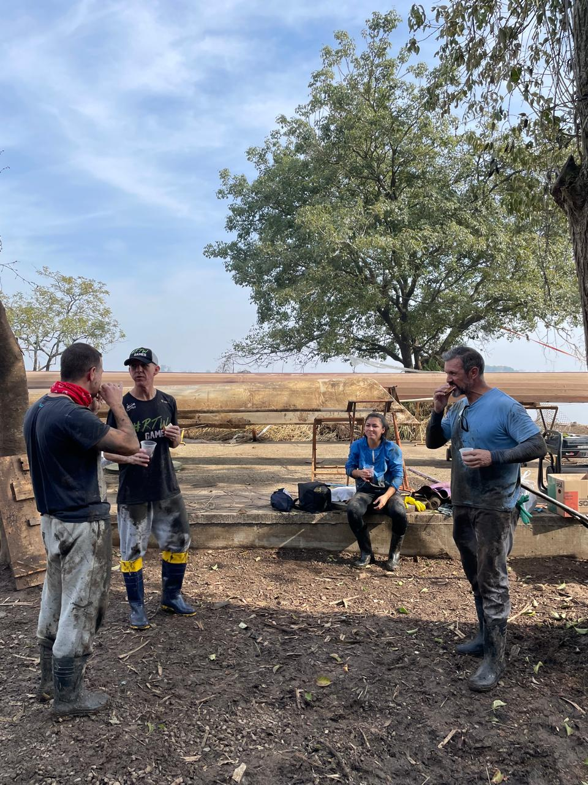
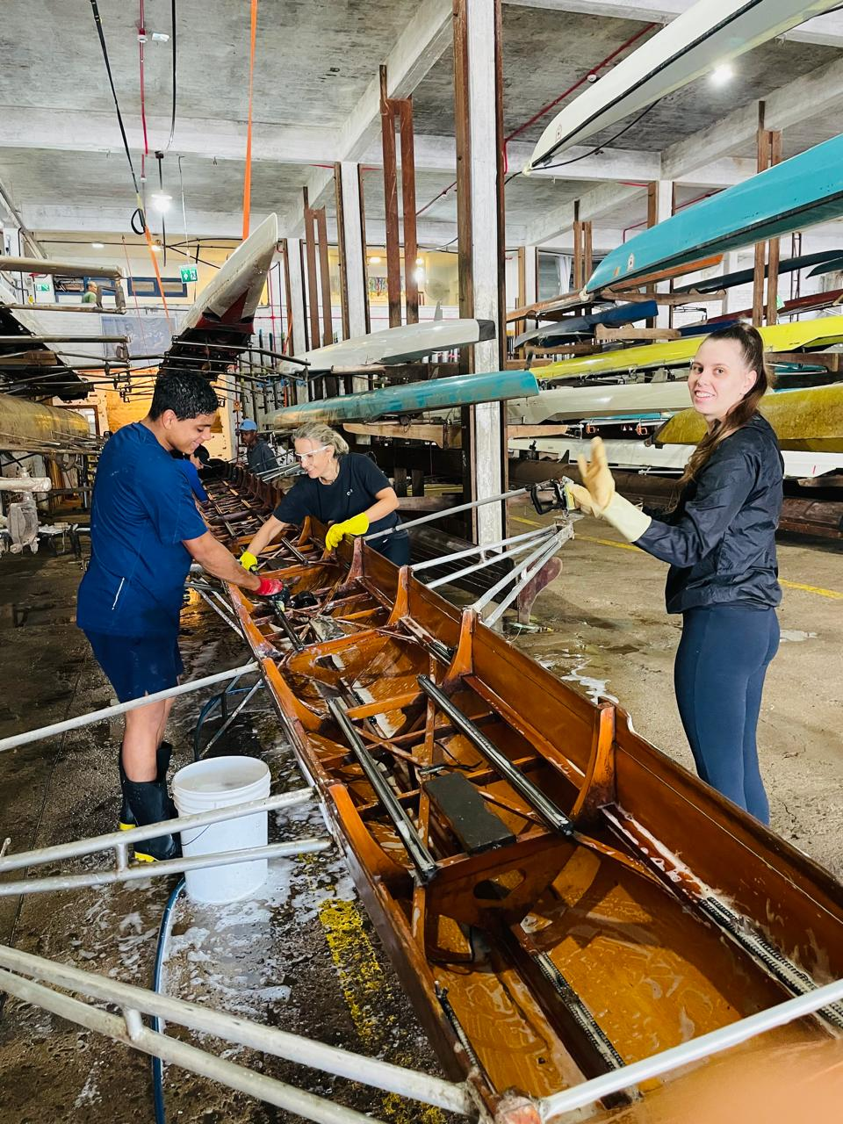
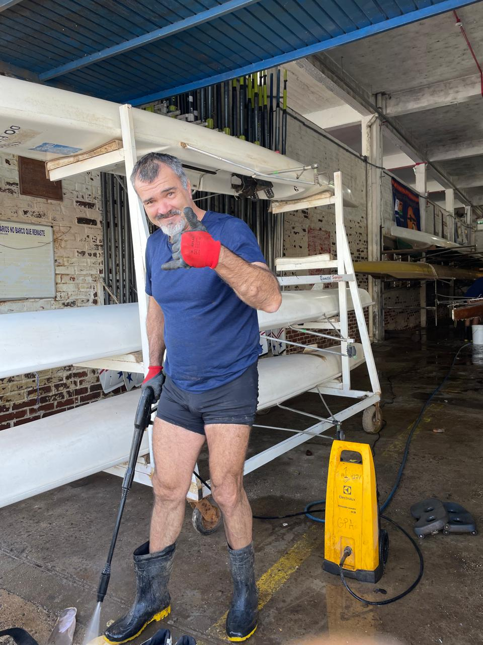
Reestruturação do Clube
O clube passou por um processo de reorganização, retomando gradativamente suas atividades,
ajustando sua gestão e buscando estabilidade para continuidade dos projetos esportivos.

Slide 7
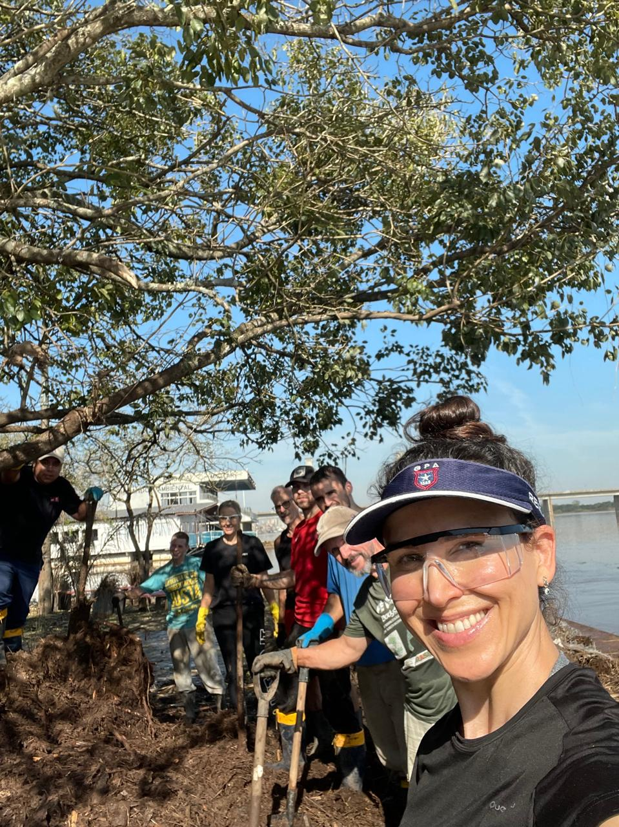
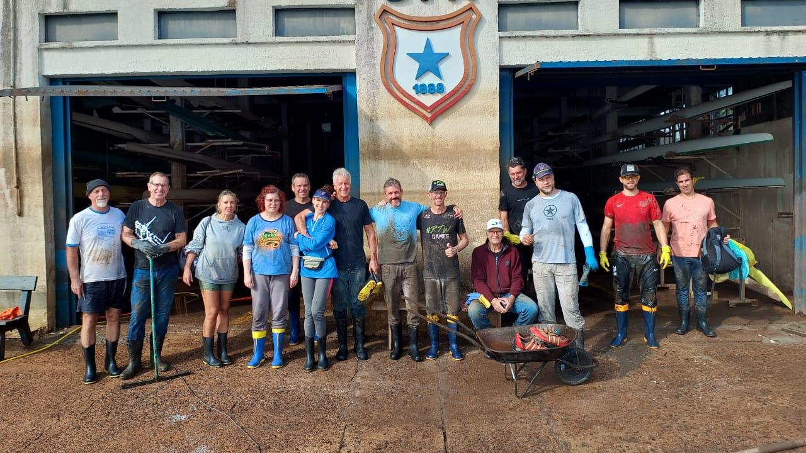
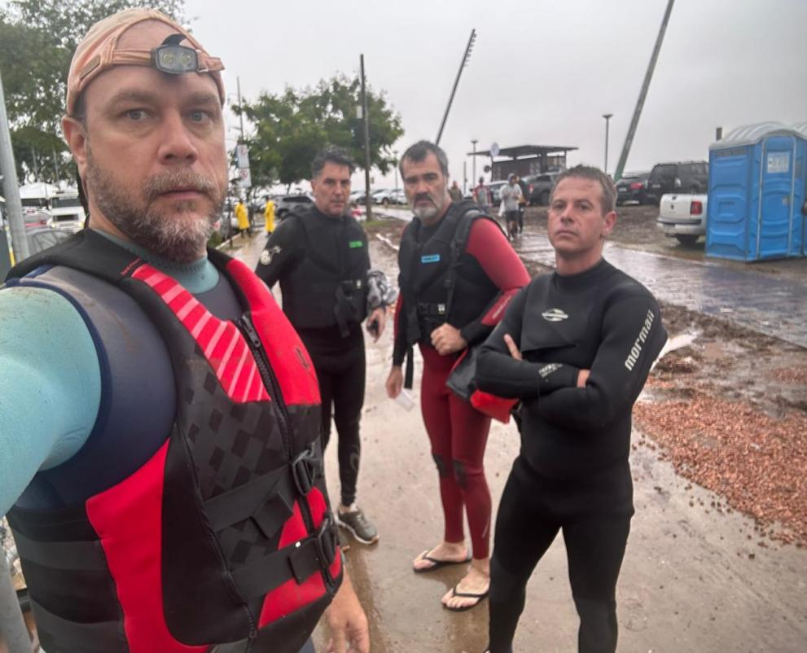
O espirito GEPEANO
O espírito GEPEANO, neste momento de dificuldade, demonstra que o clube é um verdadeiro espaço de pertencimento, pautado em valores de solidariedade e ajuda ao próximo.
Houve diversas formas de apoio, tanto dentro quanto fora do clube, evidenciando que o GPA vai muito além de uma instituição esportiva é uma comunidade unida, que se fortalece nos momentos mais desafiadores.

Slide 8
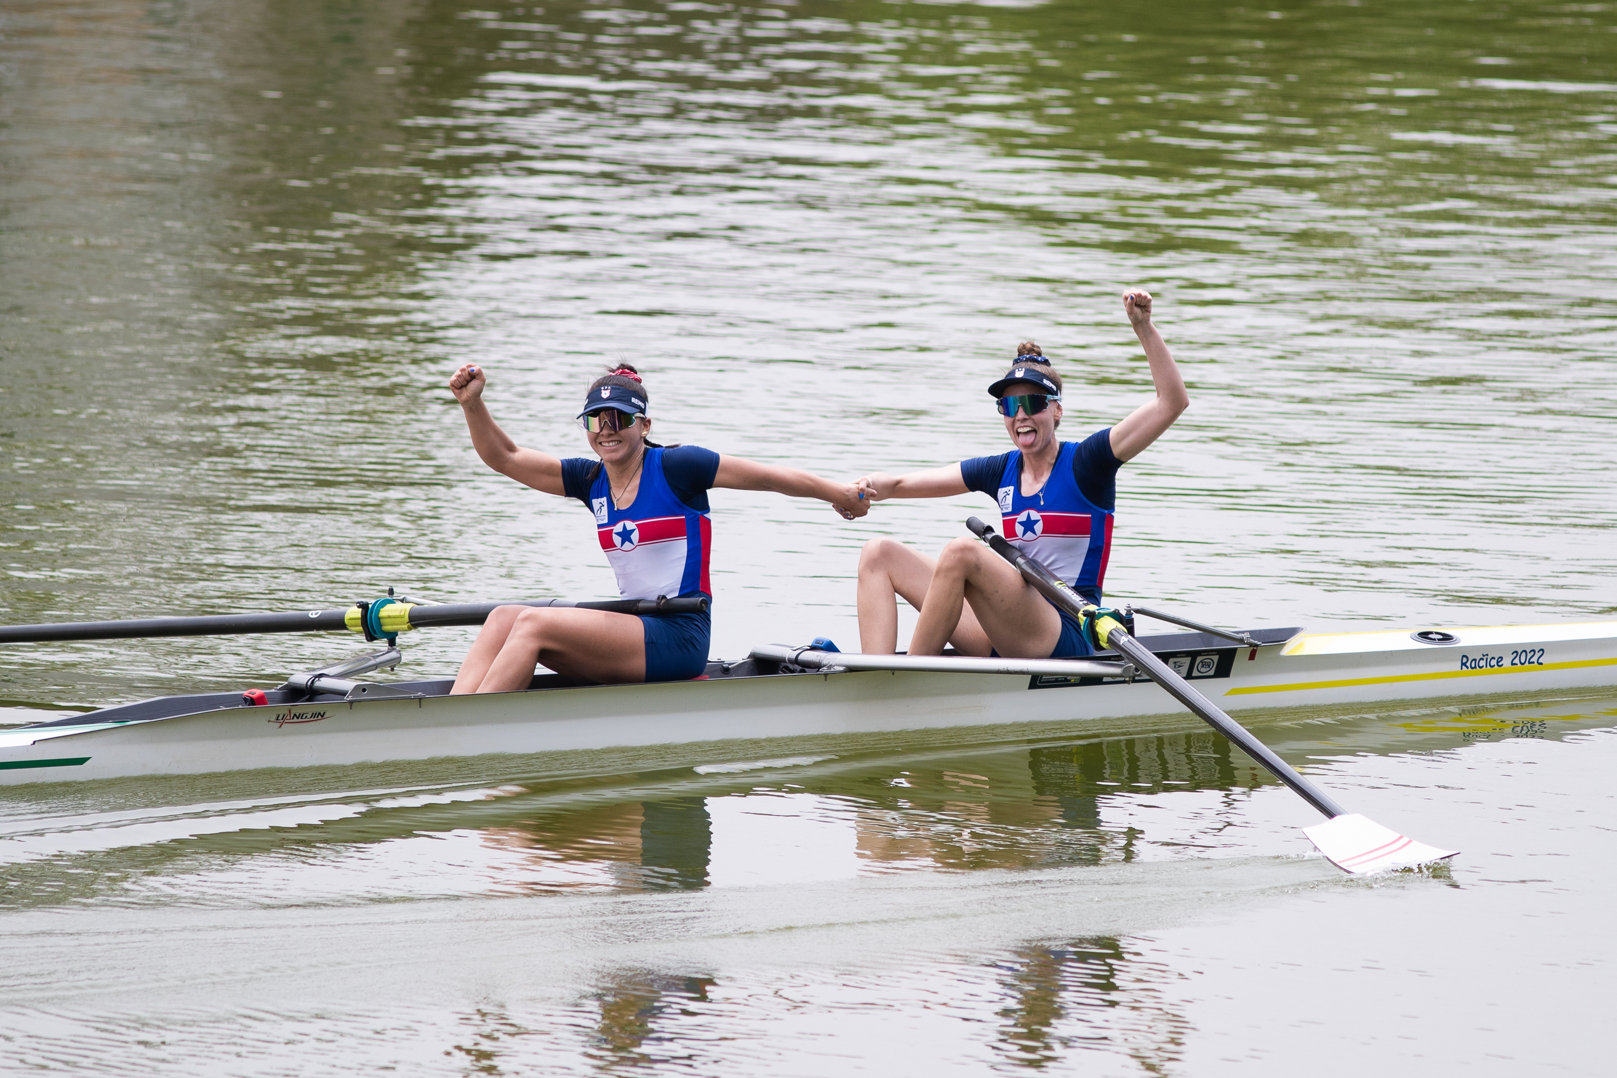
    ✓
        Evento: CBI de Remo e Para remo unificado
        Local : São Paulo
        Raia : Raia da USP
        Organização: Confederação Brasileira de Remo – CBR – Remo Brasil
        Data: 14 a 20 de Outubro de 2024
        Comissão Técnica : Joao Carlos Gonçalves 4
        Primeiro lugar no 2- feminino Peso Leve – Final A
        ISADORA GREVE E LUANA FAGUNDES
        Sexto LugarSingle Skiff Masculino Sub23
        Terceiro Lugar Double Skiff Masculino Sub19
        Quatro Sem Masculino Sub19
        sexto Lugar Quatro Sem Masculino Sub19
        Quarto Lugar Double Skiff Feminino Peso Leve
        Evento: CBI de Jovens talentos do Remo unificado
        Local : Rio de Janeiro
        Raia : Lagoa Rodrigo de Freitas
        Data: 25 de Novembro a 1 de Dezembro
        Terceiro Lugar Double Skiff Masculino Junior Final A
        Destaque no ano de 2024
        Primeiro lugar no 2- feminino Peso Leve – Final A
        TRI CAMPEÕES BRASILEIRAS
        LUANA FAGUNDES / ISADORA GREVE
        Convocação para seleção brasileira para disputar o Sul Americano de Remo
Conquistas Esportivas
Mesmo em um cenário adverso, o clube participou do Campeonato Nacional de Remo,
conquistando medalhas e demonstrando a força e dedicação de seus atletas.

Slide 9
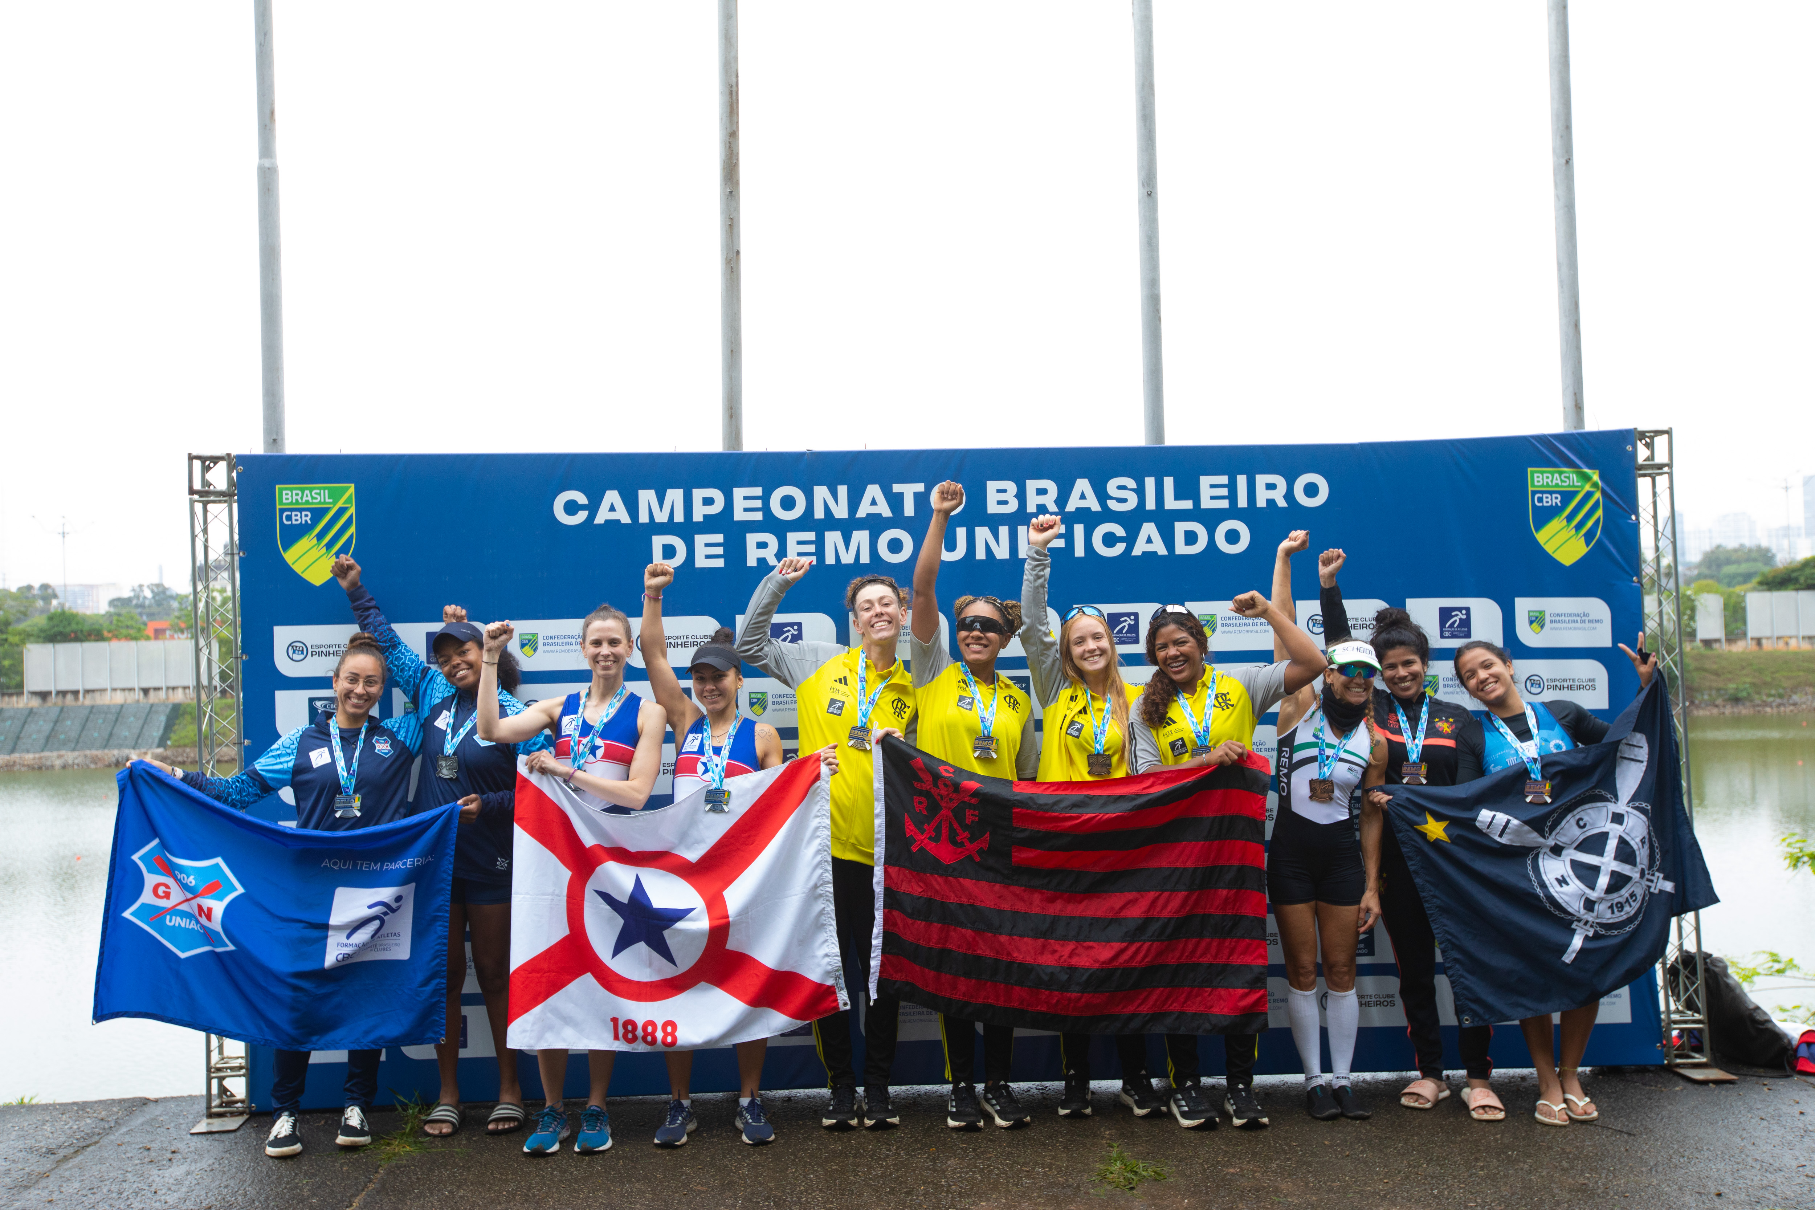
Vale o destaque
Neste momento de solidariedade
os clubes gaúchos Grêmio Náutico União e Clube de Regatas Guaíba-Porto Alegre,ambos fortemente
atingidos pela enchente, uniram forças durante o Campeonato Brasileiro de Remo de 2024.
Mesmo diante das adversidades, as equipes demonstraram superação e espírito coletivo,
alcançando o pódio, conquistando medalhas e obtendo expressivas colocações na competição.

Slide 10
O Futuro
O clube segue levando sua estrela solitária, que de solitária não tem nada. Ela brilha sempre em destaque, acompanhada por todos aqueles que se dedicam diariamente a levá-la ao lugar mais alto, com excelência, união e solidariedade.
O ano de 2024 foi marcado pela resiliência e pelo comprometimento de todos. Mesmo diante das adversidades, o clube demonstrou sua força e capacidade de superação.
Com mais de 130 anos de história, a instituição segue firme em seu propósito, honrando seu legado e construindo, dia após dia, um futuro ainda mais forte.

